Slide 1
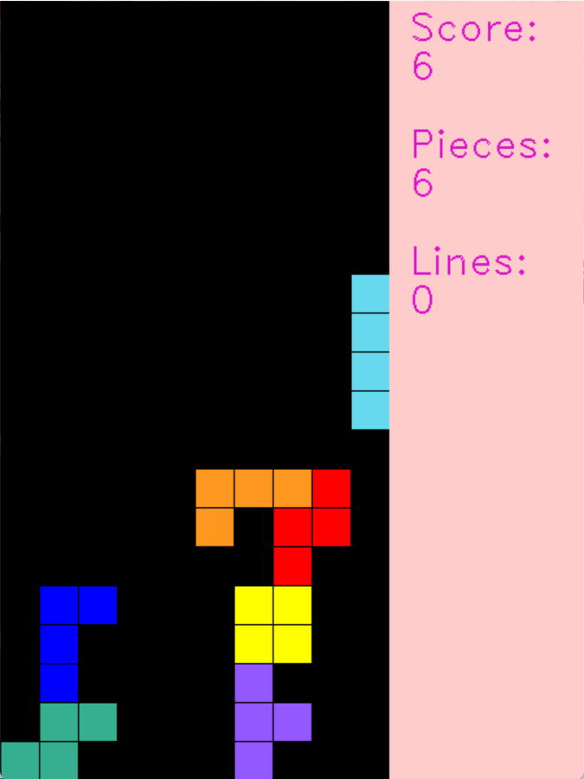
强化学习实验: 基于DQN的俄罗斯方块游戏
人工智能导论 2025
汇报人: 尹诚成
学号: 2351279
2025-06-01

Slide 2
1
实验介绍
2
算法概述
目录
3
实验步骤
4
实验结果
5
分析讨论

Slide 3
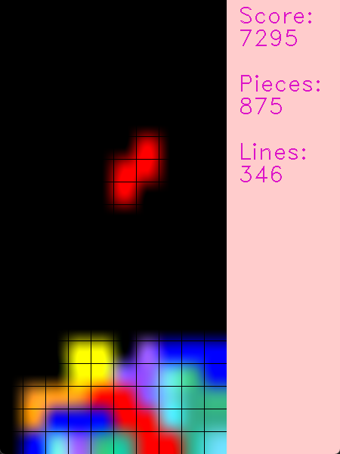
实验介绍
1.1 目标
俄罗斯方块游戏的目标是将下落的方块放置在游戏面板上，形成完整的水平线，通过清除尽可能多的行来最大化得分，游戏在无法放置新方块时结束。
1.2 初始状态
游戏开始时，面板为空，宽度为10，高度为20。一个随机方块在面板顶部中央生成。
1.3 动作空间
动作空间由(x, r)组成，
x 为方块放置的水平位置
r 为90度旋转的次数（0-3次）
1.4 观察空间
四维向量
清除的行数
面板中的空洞数
凹凸度（相邻列高度差的绝对值之和）
总高度（各列高度之和）

Slide 4
实验介绍
1.5 奖励机制
每一步的奖励:
分数计算公式：1+（清除的行数^2） * 面板宽度
清除的行数为通过放置方块消除的行数
面板宽度为游戏窗口的面板宽度
游戏结束时（触发gameover条件）扣除2分
一个回合结束:
当新方块由于初始位置碰撞而无法防止在面板上时，游戏结束。

Slide 5
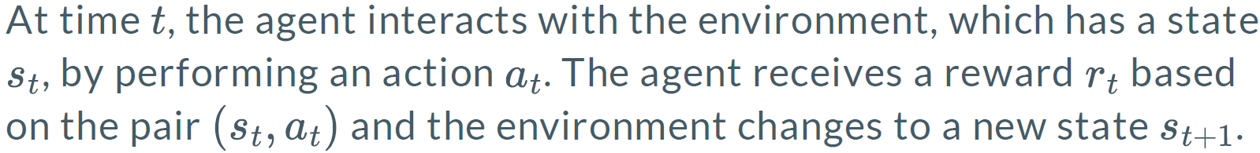
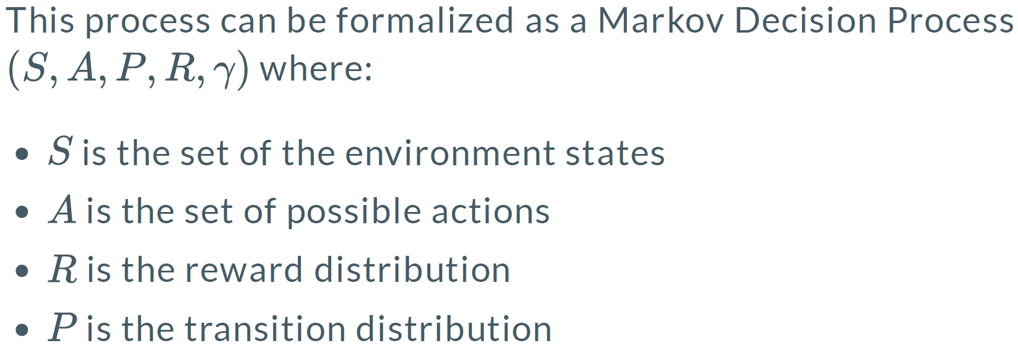
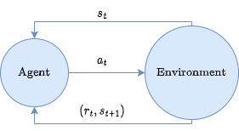
算法概述
2.1 强化学习
2.2 马尔可夫决策过程

Slide 6
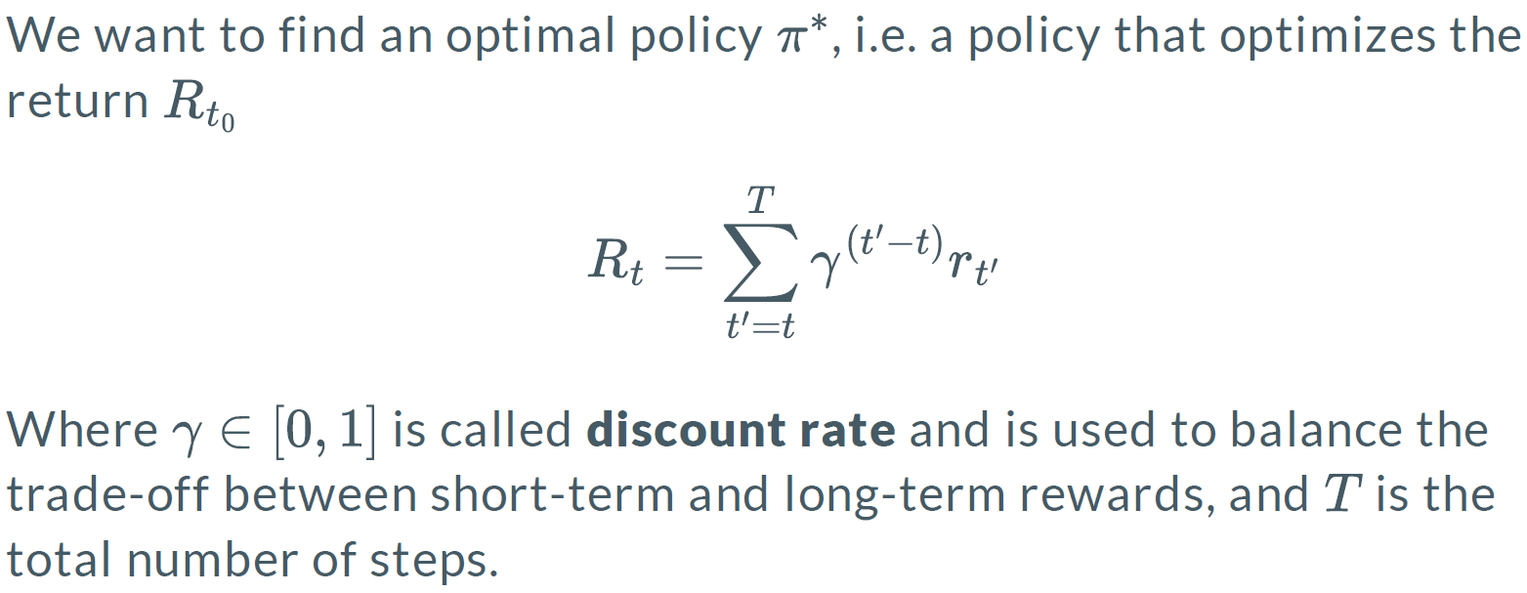
算法概述
2.3 策略
2.4 Return

Slide 7
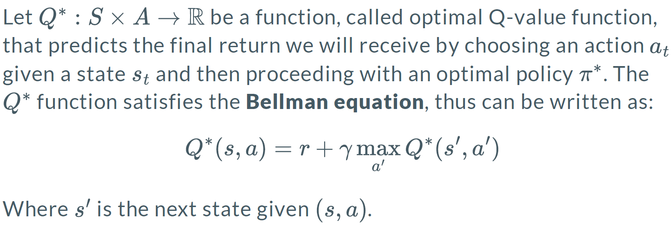
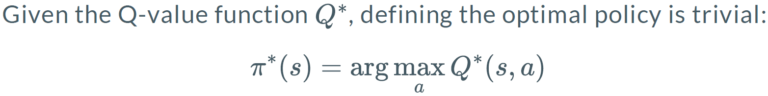
算法概述
2.5 最优 Q 值函数

Slide 8
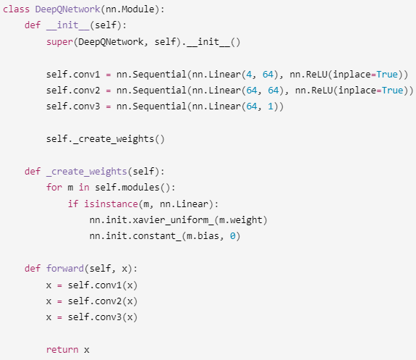
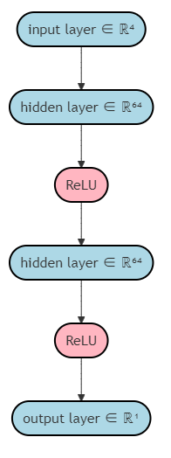
实验步骤
3.1 DQN 参数设置 – 神经网络结构

Slide 9
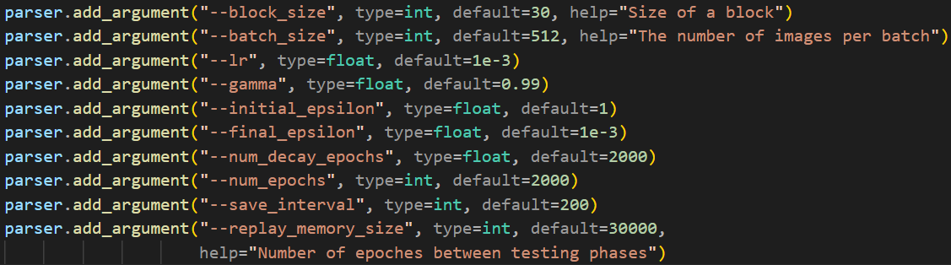
实验步骤
3.2 DQN 参数设置 – 超参数设置
批量大小：512
学习率：0.001
折扣率（Gamma）：0.99
初始探索率（Epsilon）：1.0
最终探索率（Epsilon）：0.001
探索率衰减轮数：2000
训练轮数：2000
模型保存间隔：200
回放缓冲区大小：30000
优化器：Adam

Slide 10
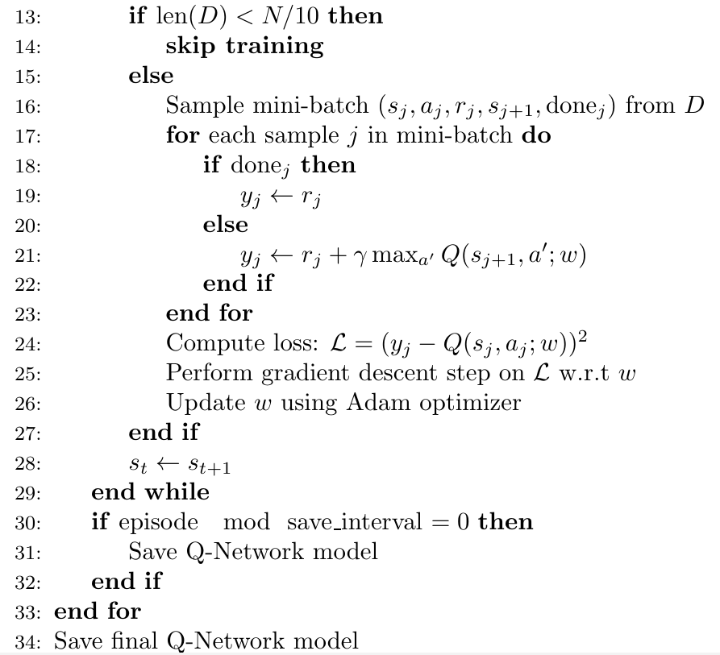
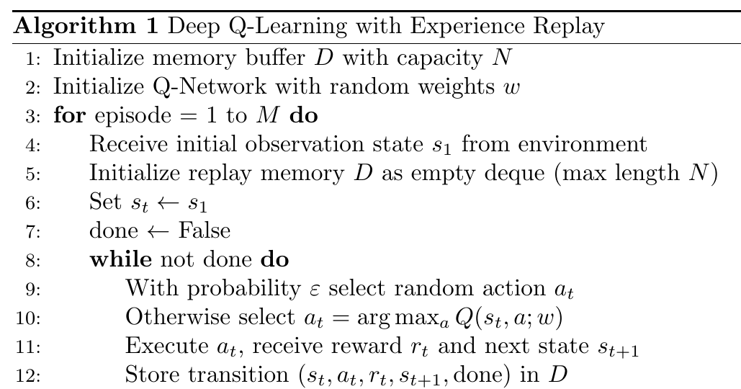
实验步骤
3.3 模型训练过程

Slide 11
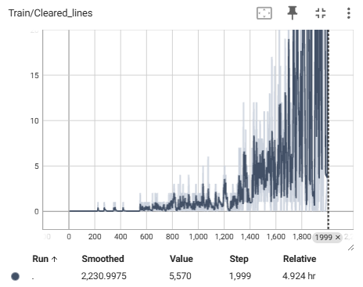
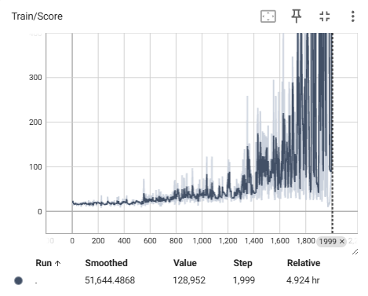
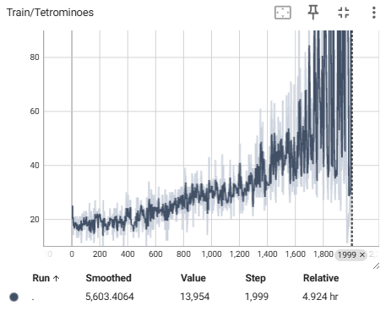
分析讨论
Train/Cleared_lines | Train/Score | Train/Tetromioes
清除的方块行数 | 得分数 | 落下的方块数
强化学习模型在训练过程中展示了持续的学习和适应环境的能力。清除的方块数和得分稳定增加表明模型在实验中取得了进展。此外，模型在验证阶段的表现表明它具有良好的泛化能力。我们可以进一步调整训练参数并尝试不同的奖励结构，以优化模型的性能和稳定性。

Slide 12
人工智能导论 2025
感谢聆听!
强化学习实验: 基于DQN的俄罗斯方块游戏
汇报人: 尹诚成
学号: 2351279
2025-06-01

